Slide 1
سوره مبارکه حمد
مهر 92
مدرسه قرآن
یکشنبه ی پزشکی ها

Slide 2
علم و معرفت، عطایی است رحمانی و نوری است آسمانی که انسان با آن هدایت می یابد و می تواند از ظلمات خارج شود. این علم و معرفت که از عالم قدس بر انسان نازل می شود در مسیر نزول خود در قالب متن ها و کلام و کلمات در می آید و تمایز و بیان و تبیین را به انسان عطا می کند تا از طریق تکلم بتواند خلیفه الهی را تثبیت و حکم الهی را در زندگی اش جاری سازد.و تمام این کلام و کلمات در راستای غرضی است که مارا با عالم قدس مرتبط می سازد و از این رو در کتاب الهی، کلمه در باب ورود به هر متنی است. هر کلمه ای خود پرده از حقیقتی بر می دارد و انتقال دهنده معنایی مجرد است و معانی مجرد دستخوش تغییر نمی گردند و همگی از حقیقت واحد(حق) سرچشمه گرفته اند و ظهور و نزول معانی از جانب حق به "کلام" تعبیر می شود.کلمات از یکسو با حقایق و از سوی دیگر با مصادیق مرتبط اند.

Slide 3
بسم الله الرحمن الرحیم
الحمد لله رب العالمین
الرحمن الرحیم
مالک یوم الدین
ایاک نعبد و ایاک نستعین
اهدنا صراط المستقیم
صراط الذین انعمت علیهم غیر المغضوب علیهم و لا الظالین

Slide 4
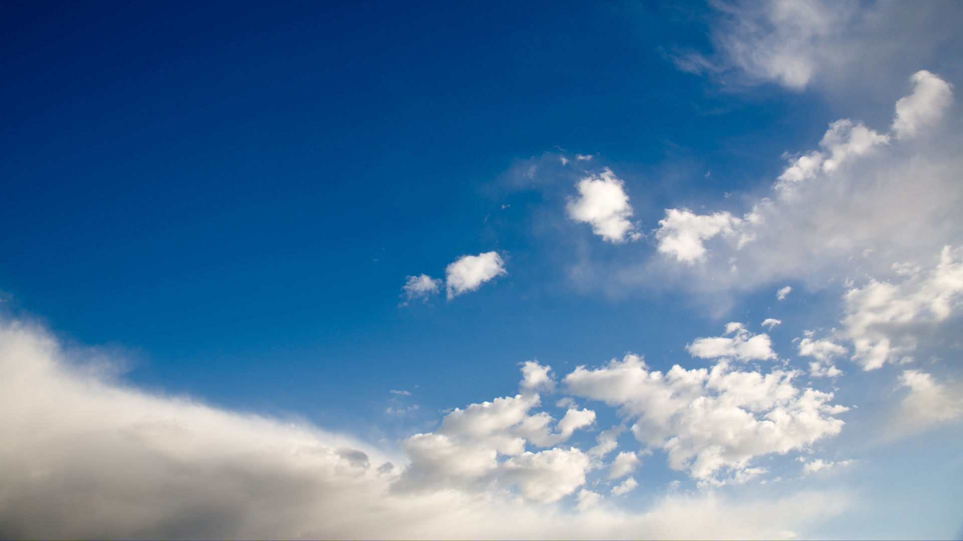
بسم الله الرحمن الرحیم
به نام خداوند بخشنده و مهربان
In the name of Allah, the beneficent ,the merciful

Slide 5
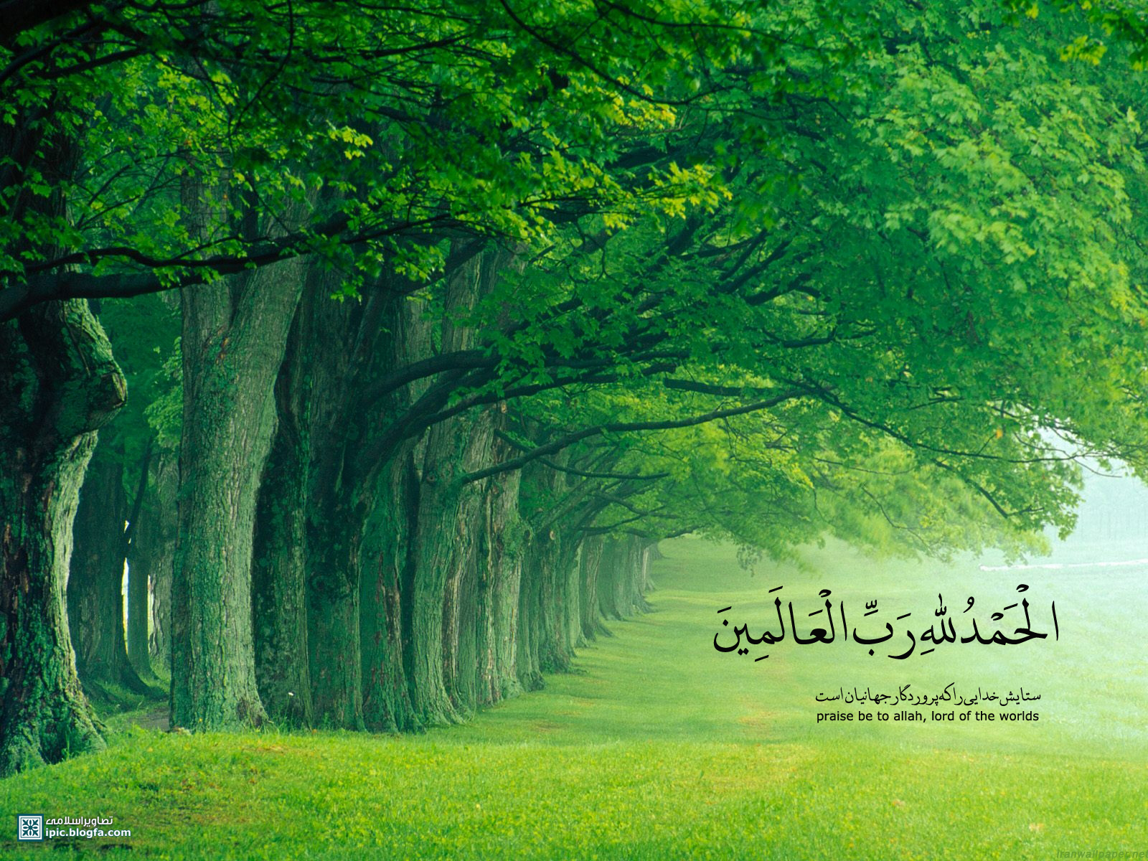

Slide 6
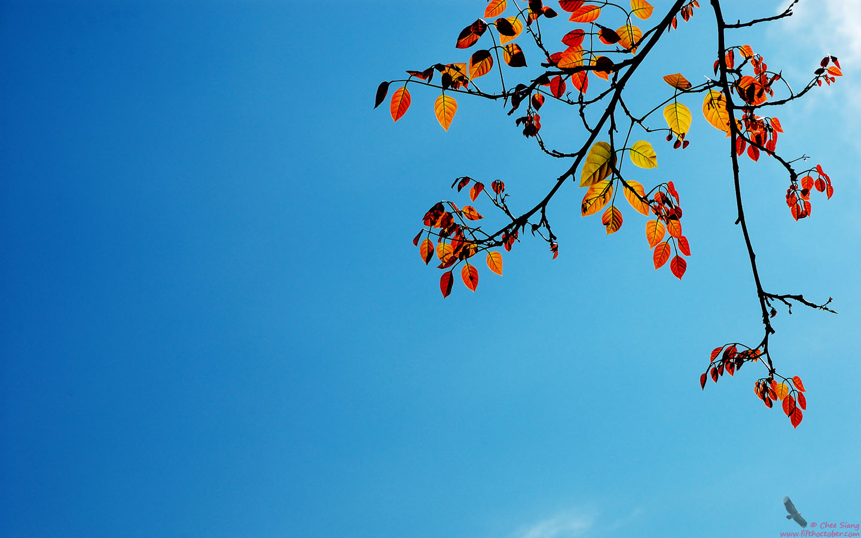
الرحمن الرحیم
خداوندی که بخشنده و بخشایشگر است the beneficent,the merciful

Slide 7
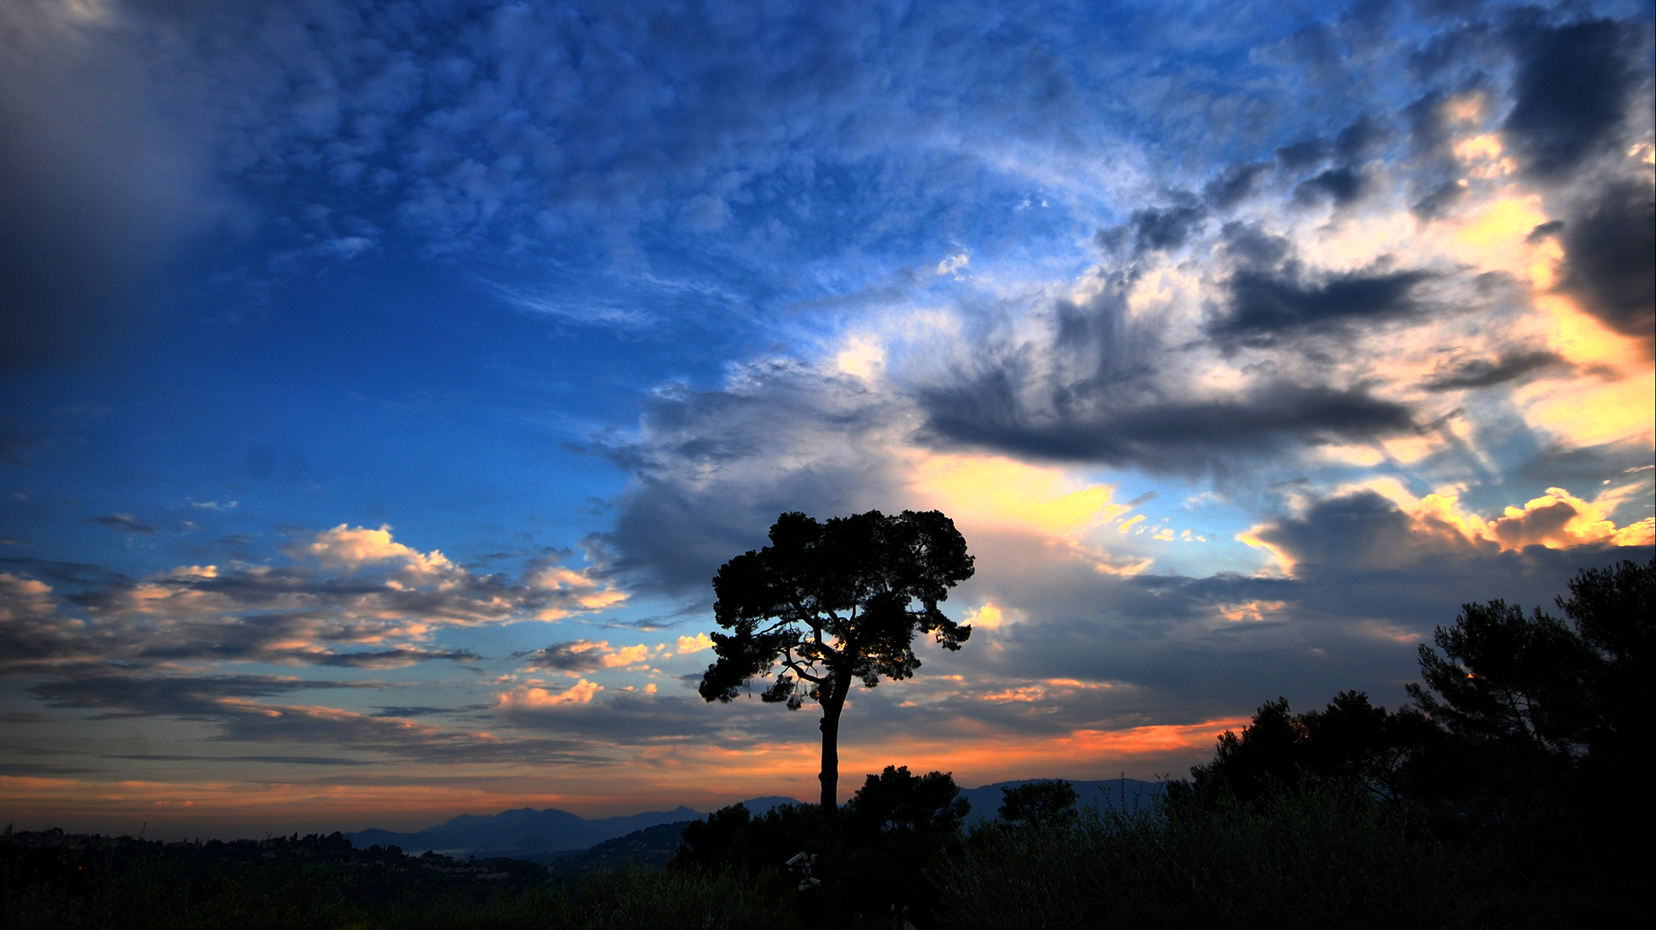
مالک یوم الدین
مالک روز جزا
Master of the day of judgment

Slide 8
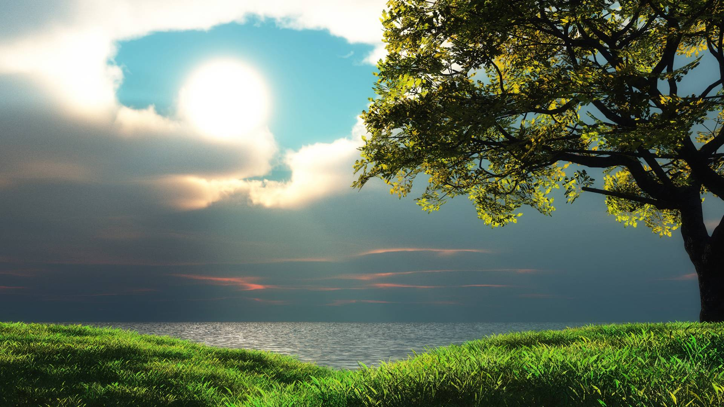
ایاک نعبد و ایاک نستعین
تنها تو را می پرستیم و تنها از تو یاری می جوییم
Thee we worship ,Thee we ask for help

Slide 9
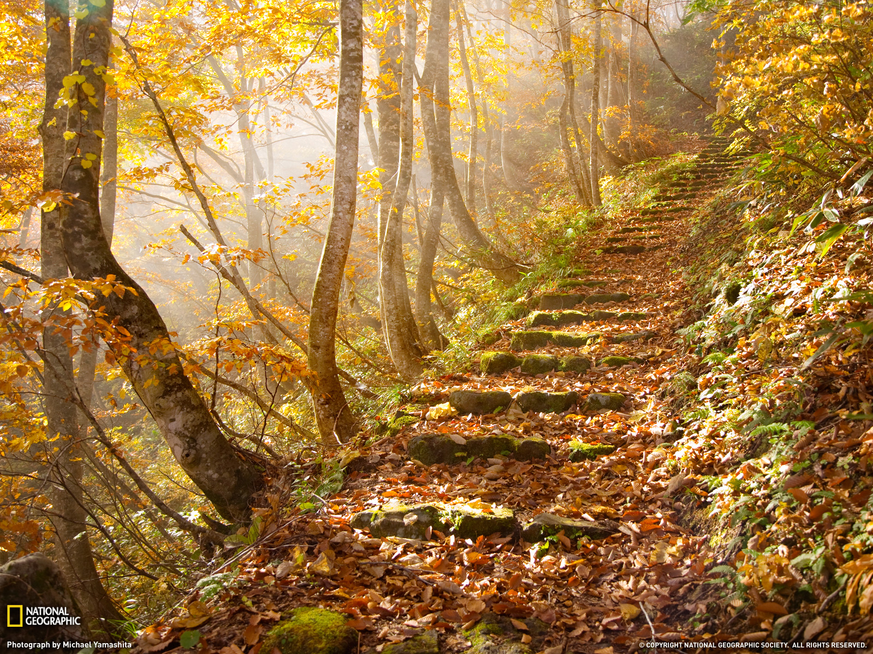
اهدنا الصراط المستقیم
ما را به راه راست هدایت کن...
Show us the straight path

Slide 10
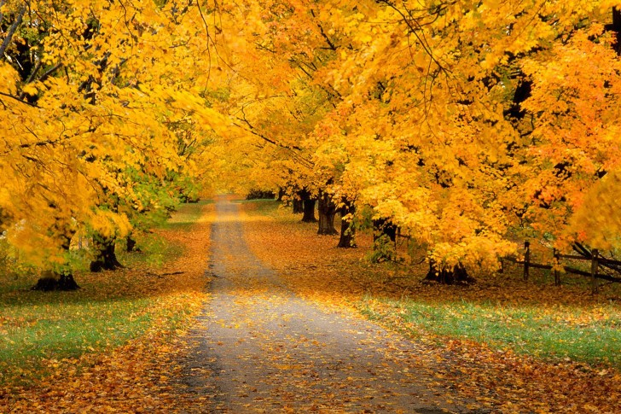
صراط الذین انعمت علیهم غیر المغضوب علیهم و لا ضالین
The path of those whom thou hast favoured: no the path of those who earn thine anger nor of those who go astray
راه کسانی که آنان را مشمول نعمت خود ساختی نه کسانی که بر آنان غضب کرده ای و نه گمراهان

Slide 11
اعراب سوره:
1)بسم الله الرحمن الرحیم
بسم: جار و مجرور و متعلق به فعل محذوف استعین یا ابتدأ
الله: مضاف الیه اسم
الرحمن: صفت الله
الرحیم: صفت الله
2)الحمد لله رب العالمین، الرحمن الرحیم، مالک یوم الدین
حمد: مبتدا لله: خبر
رب: صفت الله عالمین:مضاف الیه
الرحمن: صفت رب الرحیم: صفت رب
مالک: صفت رب یوم: مضاف الدین: مضاف الیه

Slide 12
اعراب سوره
3)ایاک نعبد
4)ایاک نستعین
مفعول مقدم بر فعل، حصر را می رساند.
5)اهدنا صراط المستقیم……… صراط: مفعول
صراط الذین انعمت علیه (بدل از صراط است.)
صراط: موصول الذین: مضاف الیه علیهم:صله
غیر المغضوب علیهم و لا الظالین ( بدل از الذین است)
ظالین: عطف به مغضوب

Slide 13
سوره مبارکه حمد، فاتحه الکتاب و سر آغاز کلام خدای سبحان است که در مکه نازل گردیده ،این سوره با تعظیم نام خدای رحمان و رحیم آغاز و با ستایش و بر شماری صفات جمال و جلای خدای سبحان و حصر عبادت و استعانت در او تداوم و با مسئلت هدایت از ساحت کبریایی اش پایان می گیرد. خدای سبحان در این سوره ادب تحمید، شیوه اظهار بندگی و راه سخن گفتن عبد سالک با رب مالک را به سالکان کویش آموخته و ده بار تلاوت آن را در هر شبانه روز بر مقربان به فرایض،فرض و چندین برابر آن را به شائقان قرب نوافل سفارش کرده است.

Slide 14
با
ارتباط دادن
مرجع: محذوف است.
متعلق باء در بسم الله سوره حمد "ابتداء" است.

Slide 15
ربط پیدا کرده است بین آغاز کردن و اسم الله
ربط همه عالم با اسم الله رحمان رحیم
ربط همه هستی به خداوند تبارک و تعالی به واسطه " اسم"
ربط بین دو حقیقت!
" با" رابطه این تجلیات با همان حقیقت
"با" تجلی است برای خلقت همه موجودات
"با" می شود همه هستی

Slide 16
بسم الله در سوره حمد راجع به غرضى است كه در خصوص آن سوره هست
اخلاص در مقام عبودیت.......پروردگارا حمدت را نیز با نام تو آغاز مى كنم......

Slide 17
اسم
مرتفع یک شی دیگر که به آن محیط است.
اسم، مظهر ذات است...
اسم خداوند منحصر در صفات اوست...
اسامی خداوند،ذاتی هستند نه الفاظ قراردادی.حقیقت خارجی اند نه امری ذهنی.....

Slide 18
اسم ظاهر کننده ذات است
حقایقی در عالم هست که ظاهر کننده ذات هستند.
حقایقی تکوینی در عالم هستند که با وجود خودشان، ذات خداوند را تجلی می دهند.
عالم ارتباط بین هستی و ظاهر کننده های ذات خداوند است.
ذات خداوند بروزات و آثاری دارد.
هر یک از این بروزات،صفت خداوند تبارک و
تعالی است.
هریک از این صفات، بروز و ظهوری پیدا می کند که به
آن اسم خداوند تبارک و تعالی می گویند.
هستی در ارتباط با این ظهورات معنی پیدا کرده است....

Slide 19
الله
از اله یاله آمده است( قید تحیر)
اله:عبادت(از حیث خضوع ) از حیث تحیراست.

Slide 20
الله ،مظهر آنکه عبادت می شود از روی تحیر.
همه هستی ارتباط دارد با مظاهر خداوند
پس الوهیت خداوند در هستی ظهور دارد
و هستی در ارتباط با همین ظهور الوهیت خداوند است.

Slide 21
الرحمن الرحیم
رحمت: فیض منبسط و نور گسترده و محیط به همه عالم وجود
رحمت از جهت شان مثل نور است و دارای مراتبی است.
هر آنچه این موجود دارد به واسطه رحمت به او داده اند و بالترین درجه آن از آن اولیای صالح خداوند است.

Slide 22
رحیم
نوع ساختار کلمه دلالت بر ثبوت دارد.
کیفی است و نه کمی

Slide 23
صفت رحمت اختصاص به خداوند دارد
همه موجودات هرچه دارند به واسطه رحمت خداوند است.
پس آثار تمامی موجودات به رحمت خداوند بر می گردد
و این افاضه ی فیض در عالم ظهوراتی دارد و هستی در ارتباط با این ظهورات معنی پیدا کرده است....

Slide 24
مظهر عطای قرآن، رحمان و رحیمیت خداست......
در سوره مبارکه حمد مدام در حال طلب از پرودگار(اهدنا...نستعین...) هستیم
و محرومیت از رحیمیت خداوند می شود همان ظال و مغضوب

Slide 25
الرحمن الرحیم
خداوند انسان را با رحمت عام خود از فیض وجود بر خوردار کرد تا او بتواند این صفت را در خود تثبیت کند...

Slide 26
رحمت خداوند می تواند ثبیت پیدا کند ،
پس....

Slide 27
آن چیز هایی که با رحمت خداوند نسبت دارد می تواند ظرف بهره مندی خود از رحمت خداوند را افزایش دهد.
پس من باید با داشته های خودم ظرف بهره مندی از رحمت را افزایش دهم.
این همه هستی و زندگی من است که همه ، مظهری است برای رحمت خداوند
من باید این رحمت را تثبیت کنم
من به میزانی که این رحمت را تثبیت کنم،در آخرت از رحمت خداوند بهره مند خواهم شد....

Slide 28
بسم الله الرحمن الرحیم
می شود همه ی قصه زندگی ما

Slide 29
همه ی زندگی از اوست
پس هیچ چیز نازیبایی وجود ندارد
چون خدای ما خالق زیبایی هاست…

Slide 30
وقتی همه ی حمد ها برای خداست ، این طرف چیزی نمی ماند جزء عبادت....
و این عبادت است که انسان را به مقام حمد می رساند...
و در همین عبادت هم باید که از خداوند یاری جست....
نهایت عبودیت، اطاعت ولی است و
نهایت اطاعت ،یاری جستن از اوست...
ایاک نعبد و ایاک نستعین

Slide 31
اما،اساسا تا نتوان در پدیده ای وجه اسم را دید نمی توان آن را حمد کرد !
بالاترین جایی که می شود اسماء خداوند را دید در ساحت رسول خدا (ص) است ( با.....انعمت علیهم)
چشم ها را باید شست،جور دیگر باید دید....

Slide 32
و خدایی که برای همه عالم رب است، ستودنی است....
الحمد لله رب العالمین

Slide 33
سوق دهنده به سمت کمال ، خودش واجد کمال است
و مشاهده ی صفات کمالی اوست که انسان را از نواقص به سوی کمال سوق می دهد.
رب ثابت است و ما متغییر و این زمین است که می چرخد تا نور را از آن خود کند و الا خورشید که ثابت است....

Slide 34
و در همه مراحل،ولی خدا و انسان کامل به عنوان
سوق دهنده به سمت کمال اشیا هستند.
ظهور حضرت ولی عصر(عج)

Slide 35
و این ربوبیت توام با رحمت رحمانیه و رحیمیه الهی است
الرحمن الرحیم

Slide 36
الوهیت خداوند همراه ربوبیت او و ربوبیت او همراه رحمانیت او و رحمانیت او همراه مالکیت اوست...

Slide 37
گفتن بسم الله الرحمن الرحیم ازجانب پروردگار یعنی فراهم کردن امکان اتصالمان به خودش...
هرکاری که با نام خدا آغاز نشود، ابتر است

Slide 38
بسم الله الرحمن الرحیم
یعنی:
ادب عبودیت

